Slide 1
Multicolinealidad en la ecuación de salarios de Mincer
Regresión simple y múltiple, inferencia y diagnóstico con datos reales
Ximena Lara
Fundamentos de Econometría · Noviembre 2026

Slide 2
Pregunta y datos
• ¿Cuánto aumenta el salario un año más de educación?
• Controles (experiencia, edad, habilidad, padres) muy correlacionados → multicolinealidad
• wage2 (Wooldridge): 722 hombres, NLS 1980 — base principal
• hprice1 (hedónicos), acciones tecnológicas (finanzas) y macrodata (series de tiempo)
• Recorremos todos los temas del parcial: 4.1–4.9 y 5.1–5.13
ln wᵢ = β₀ + β₁ educᵢ + β₂ experᵢ + β₃ experᵢ² + … + εᵢ
2

Slide 3
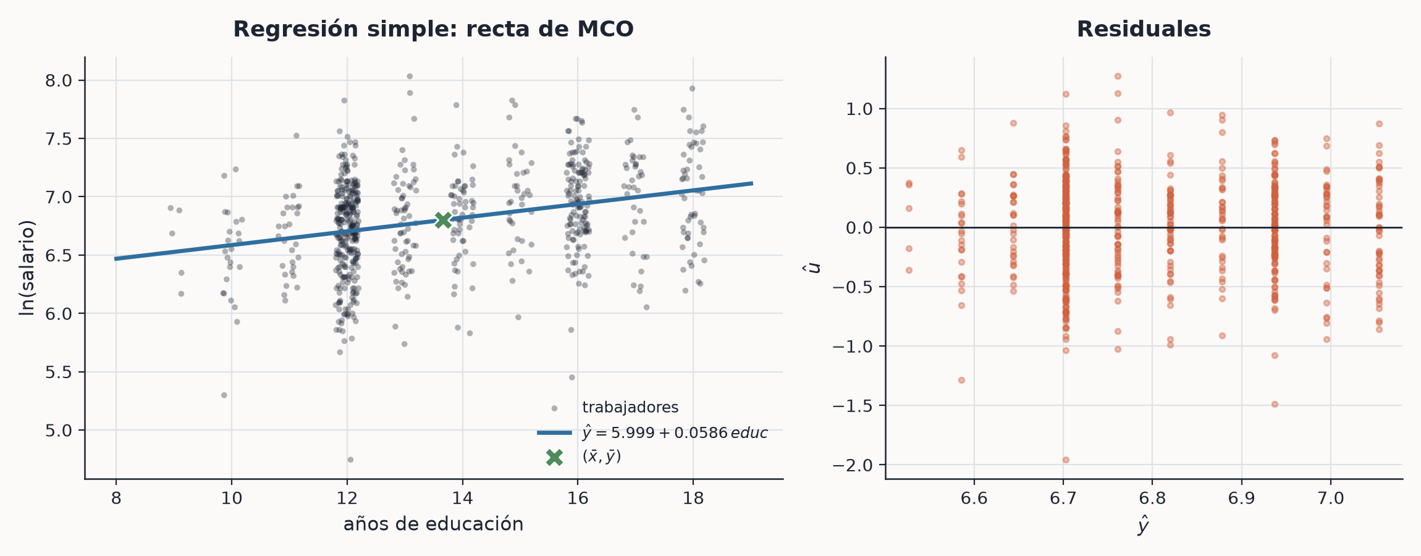
Regresión lineal simple
MCO
Cantidad | Valor
x̄ (educ) | 13.6634
ȳ (ln w) | 6.7999
Sxx | 3607.21
Sxy | 211.414
Syy = SST | 126.812
β̂1 = Sxy/Sxx | 0.05861
β̂0 = ȳ − β̂1x̄ | 5.9991
se(β̂1) | 0.00664
t | 8.83
IC 95% β1 | [0.0456, 0.0716]
R² = ρ̂² | 0.0977 = 0.3126²
F(1, 720) | 77.97 = t²
+1 año de educación → +5.9% salario (exacto 6.0%)
R² = ρ̂² = 0.098: significativa pero explica poco
Dummy urban: β̂₁ = diferencia de medias = 0.205
Gauss–Markov: var MCO 4.4e-05 < alternativo 8.7e-05
3

Slide 4
Supuestos del RLM
4.1
Supuesto | ¿Se cumple? | Evidencia
Linealidad en parámetros | Sí | RESET p = 0.43
Rango completo | Falla con age − educ − 6 | rango 3 de 4
E(ε|X) = 0 | Dudoso sin habilidad | β educ 0.078 → 0.041
Homoscedasticidad | Rechazada (leve) | BP p = 0.022
No autocorrelación | No aplica (corte transversal) | DW depende del orden
Normalidad | Rechazada; n grande | JB = 114
4

Slide 5
Parámetros e interpretación
4.2
Forma | β̂ | R² | Lectura
Nivel–nivel | 58.5939 | 0.1031 | +1 año → +58.6 USD/mes
Log–nivel | 0.0586 | 0.0977 | +1 año → +5.9% (exacto 6.0%)
Nivel–log | 816.2814 | 0.1035 | +1% educ → +8.16 USD/mes
Log–log | 0.8206 | 0.0990 | elasticidad: +1% educ → +0.82%
Cada β es un efecto parcial ceteris paribus.
Si dos regresoras casi siempre se mueven juntas, los datos no pueden separar sus efectos.
5

Slide 6
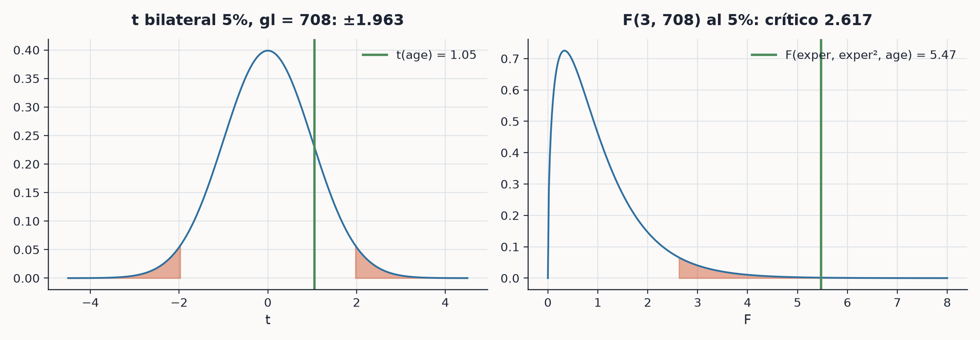
Prueba F: significancia conjunta
4.3
H₀ | q | F | F crítico 5% | p | Decisión
β_IQ = β_KWW = β_meduc = β_feduc = 0 | 4 | 5.416 | 2.385 | <0.001 | Rechaza H0
β_exper = β_exper² = β_age = 0 | 3 | 5.475 | 2.617 | 0.001 | Rechaza H0
β_south = β_urban = 0 | 2 | 21.282 | 3.008 | <0.001 | Rechaza H0
β_age = 0 | 1 | 1.110 | 3.855 | 0.293 | No rechaza H0
β_meduc = β_feduc | 1 | 0.032 | 3.855 | 0.857 | No rechaza H0
6

Slide 7
Dummies e interacciones
4.4
• Casado: +21.9% · Urbano: +20.8% · Sur: -7.1%
• Pendiente de educación: grupo base 0.0541; negros β₁ + γ = 0.0296 (γ: p = 0.34)
• δ de black sola = diferencia sólo cuando educ = 0; con 12 años: δ + 12γ = -0.090
• Trampa de las dummies: constante + urban + rural → rango 3 de 4
7

Slide 8
R² ajustada, hedónicos y no anidados
4.5–4.7
Modelo | R² | R² aj.
Completo | 0.2778 | 0.2633
+ sibs | 0.2780 | 0.2624
+ sibs + brthord | 0.2802 | 0.2635
+ hours | 0.2897 | 0.2743
Hedónico (88 casas): elasticidad precio–superficie 0.71; recámaras no significativas (p = 0.35)
Con el avalúo: VIF de lsqrft 1.5 → 5.1
No anidados: BIC A = 650 < B = 659
Prueba J rechaza en ambas direcciones (p = 0.028 y <0.001) → combinar
8

Slide 9
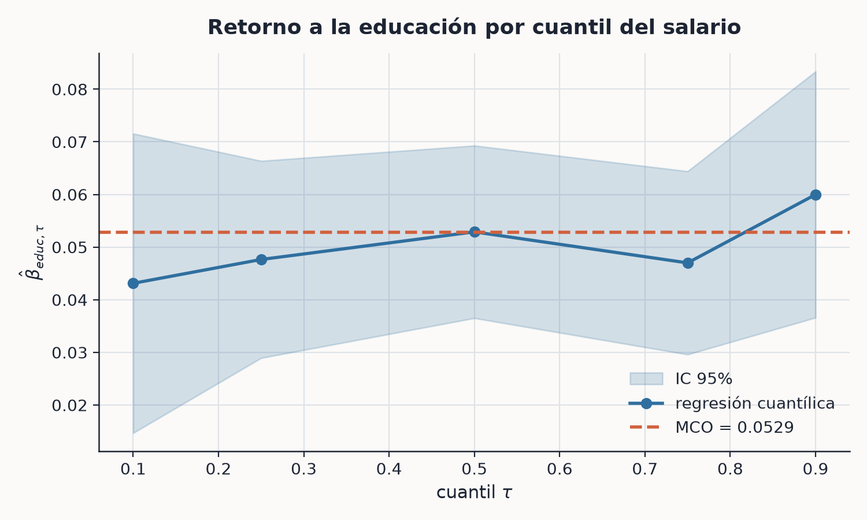
Regresión cuantílica
4.8
τ = 0.10: 4.3%
τ = 0.50: 5.3%
τ = 0.90: 6.0%
MCO: 5.3%
IC se traslapan → heterogeneidad moderada
9

Slide 10
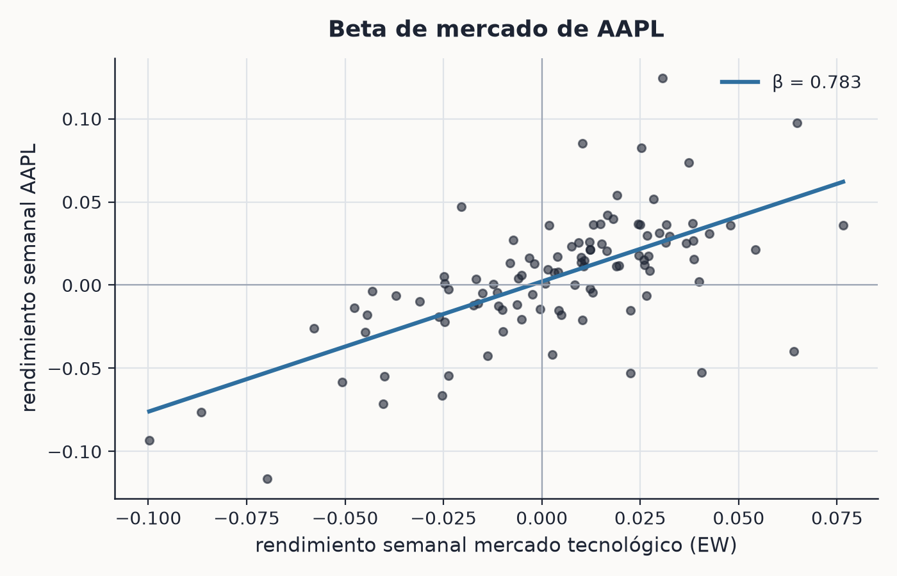
Aplicaciones financieras
4.9
β AAPL = 0.783
α = 0.0022 (p = 0.44)
BP p = 0.098, BG(4) p = 0.82
JB p = <0.001: colas pesadas
AAPL ~ MSFT + AMZN + GOOG: F = 14.6, sólo MSFT significativa
10

Slide 11
Multicolinealidad: síntomas
Diagnóstico
24
77
4140
VIF máximo (exper²)
número de condición (BKW) > 30
χ² Farrar–Glauber (crítico 100)
Perfecta: age, educ y age − educ − 6 → rango 3 de 4
t individuales: exper 1.09, exper² -0.22, age 1.05
…pero F conjunta = 5.47 (p = 0.001)
Autovalor mínimo 0.023 → índice de condición 12.0
11

Slide 12
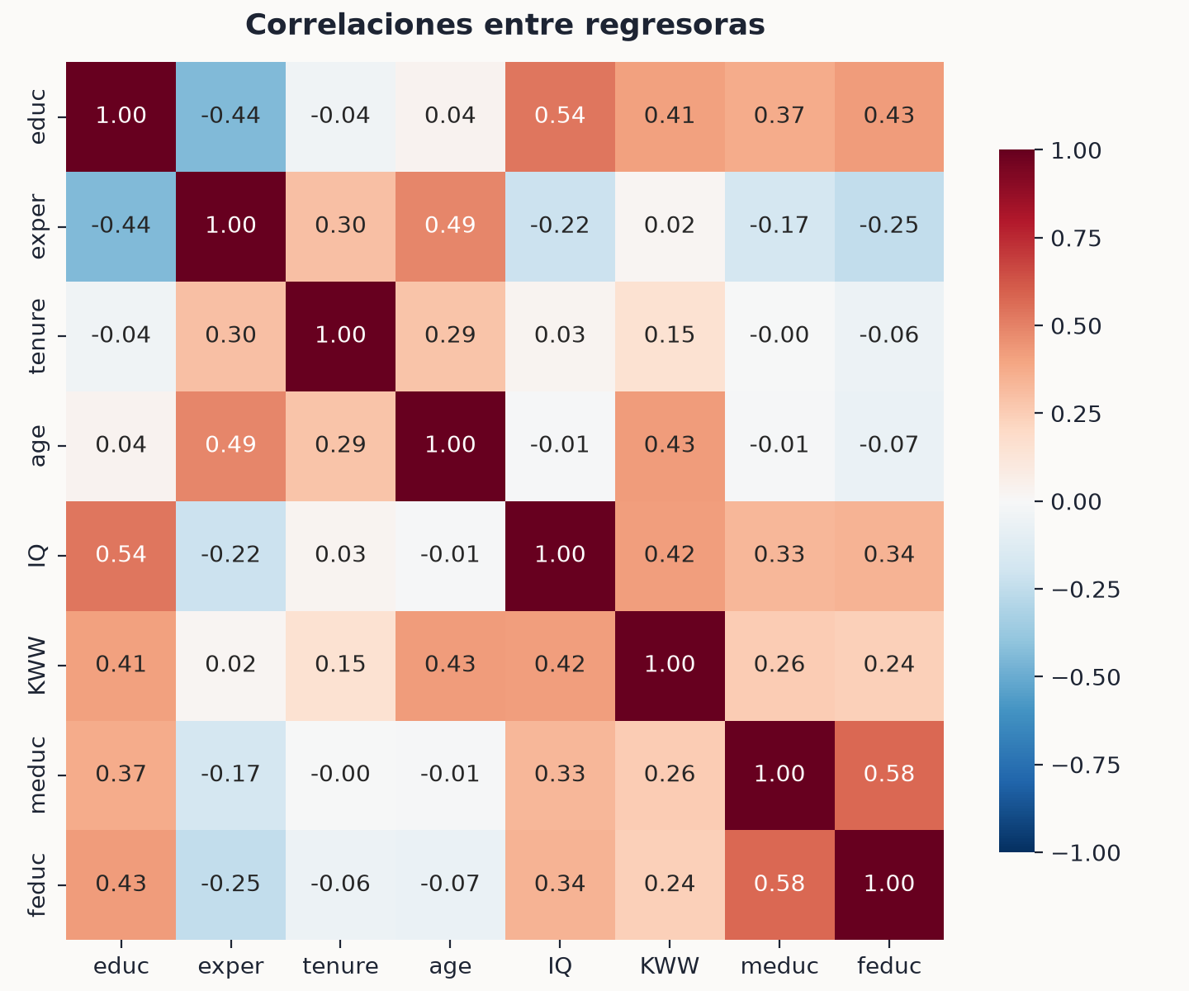
VIF, tolerancia y correlaciones
Diagnóstico
Variable | VIF | Tolerancia | R² aux
exper² | 24.01 | 0.042 | 0.958
exper | 21.08 | 0.047 | 0.953
educ | 2.17 | 0.461 | 0.539
age | 2.07 | 0.483 | 0.517
KWW | 1.74 | 0.575 | 0.425
IQ | 1.73 | 0.577 | 0.423
feduc | 1.69 | 0.590 | 0.410
meduc | 1.58 | 0.631 | 0.369
black | 1.23 | 0.815 | 0.185
tenure | 1.16 | 0.863 | 0.137
south | 1.10 | 0.913 | 0.087
urban | 1.06 | 0.945 | 0.055
married | 1.04 | 0.965 | 0.035
12

Slide 13
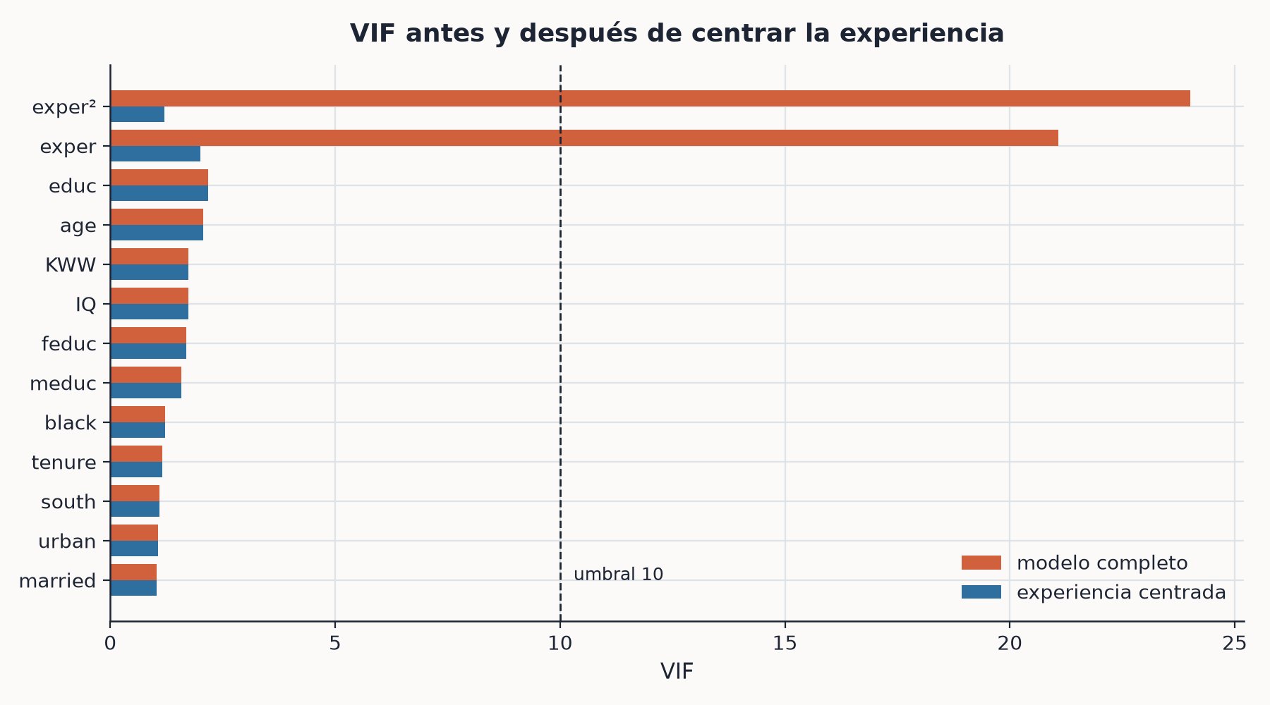
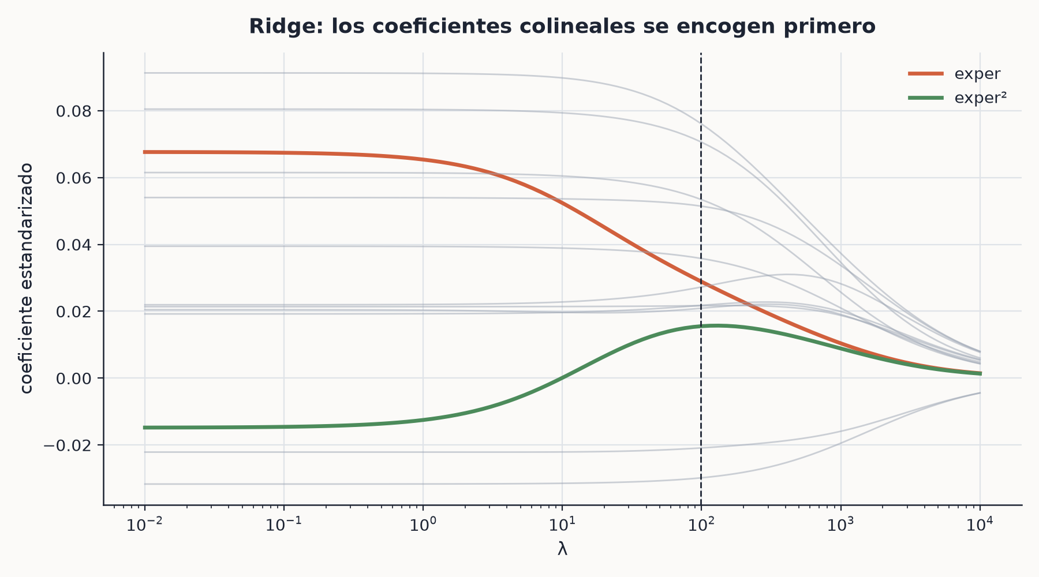
Soluciones
Corrección
Centrar: VIF máx 24 → 2.2, mismo R² · PCA: CP1 = 52% de varianza
Eliminar age + promediar padres (F de β_meduc = β_feduc: p = 0.86) · Ridge λ ≈ 99
13

Slide 14
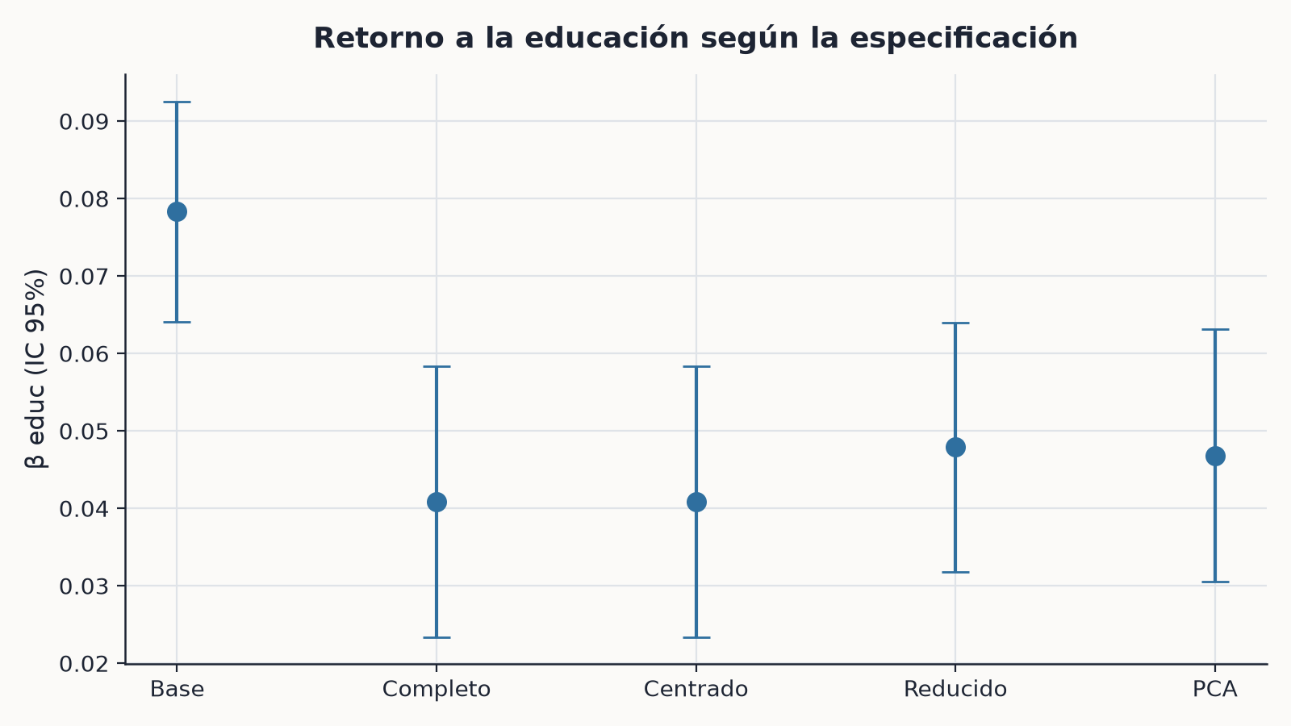
Comparación de modelos
Corrección
Modelo | β educ | ee educ | R² aj. | BIC | VIF máx | k
Base | 0.0783 | 0.0073 | 0.1373 | 709.8 | 20.4 | 3
Completo | 0.0408 | 0.0089 | 0.2507 | 663.8 | 24.0 | 13
Centrado | 0.0408 | 0.0089 | 0.2507 | 663.8 | 2.2 | 13
Reducido | 0.0479 | 0.0082 | 0.2492 | 648.5 | 1.8 | 10
PCA | 0.0468 | 0.0083 | 0.2507 | 641.6 | 1.9 | 9
La caída del β de educ se debe a sesgo por variable omitida (habilidad); la multicolinealidad se ve en el error estándar.
14

Slide 15
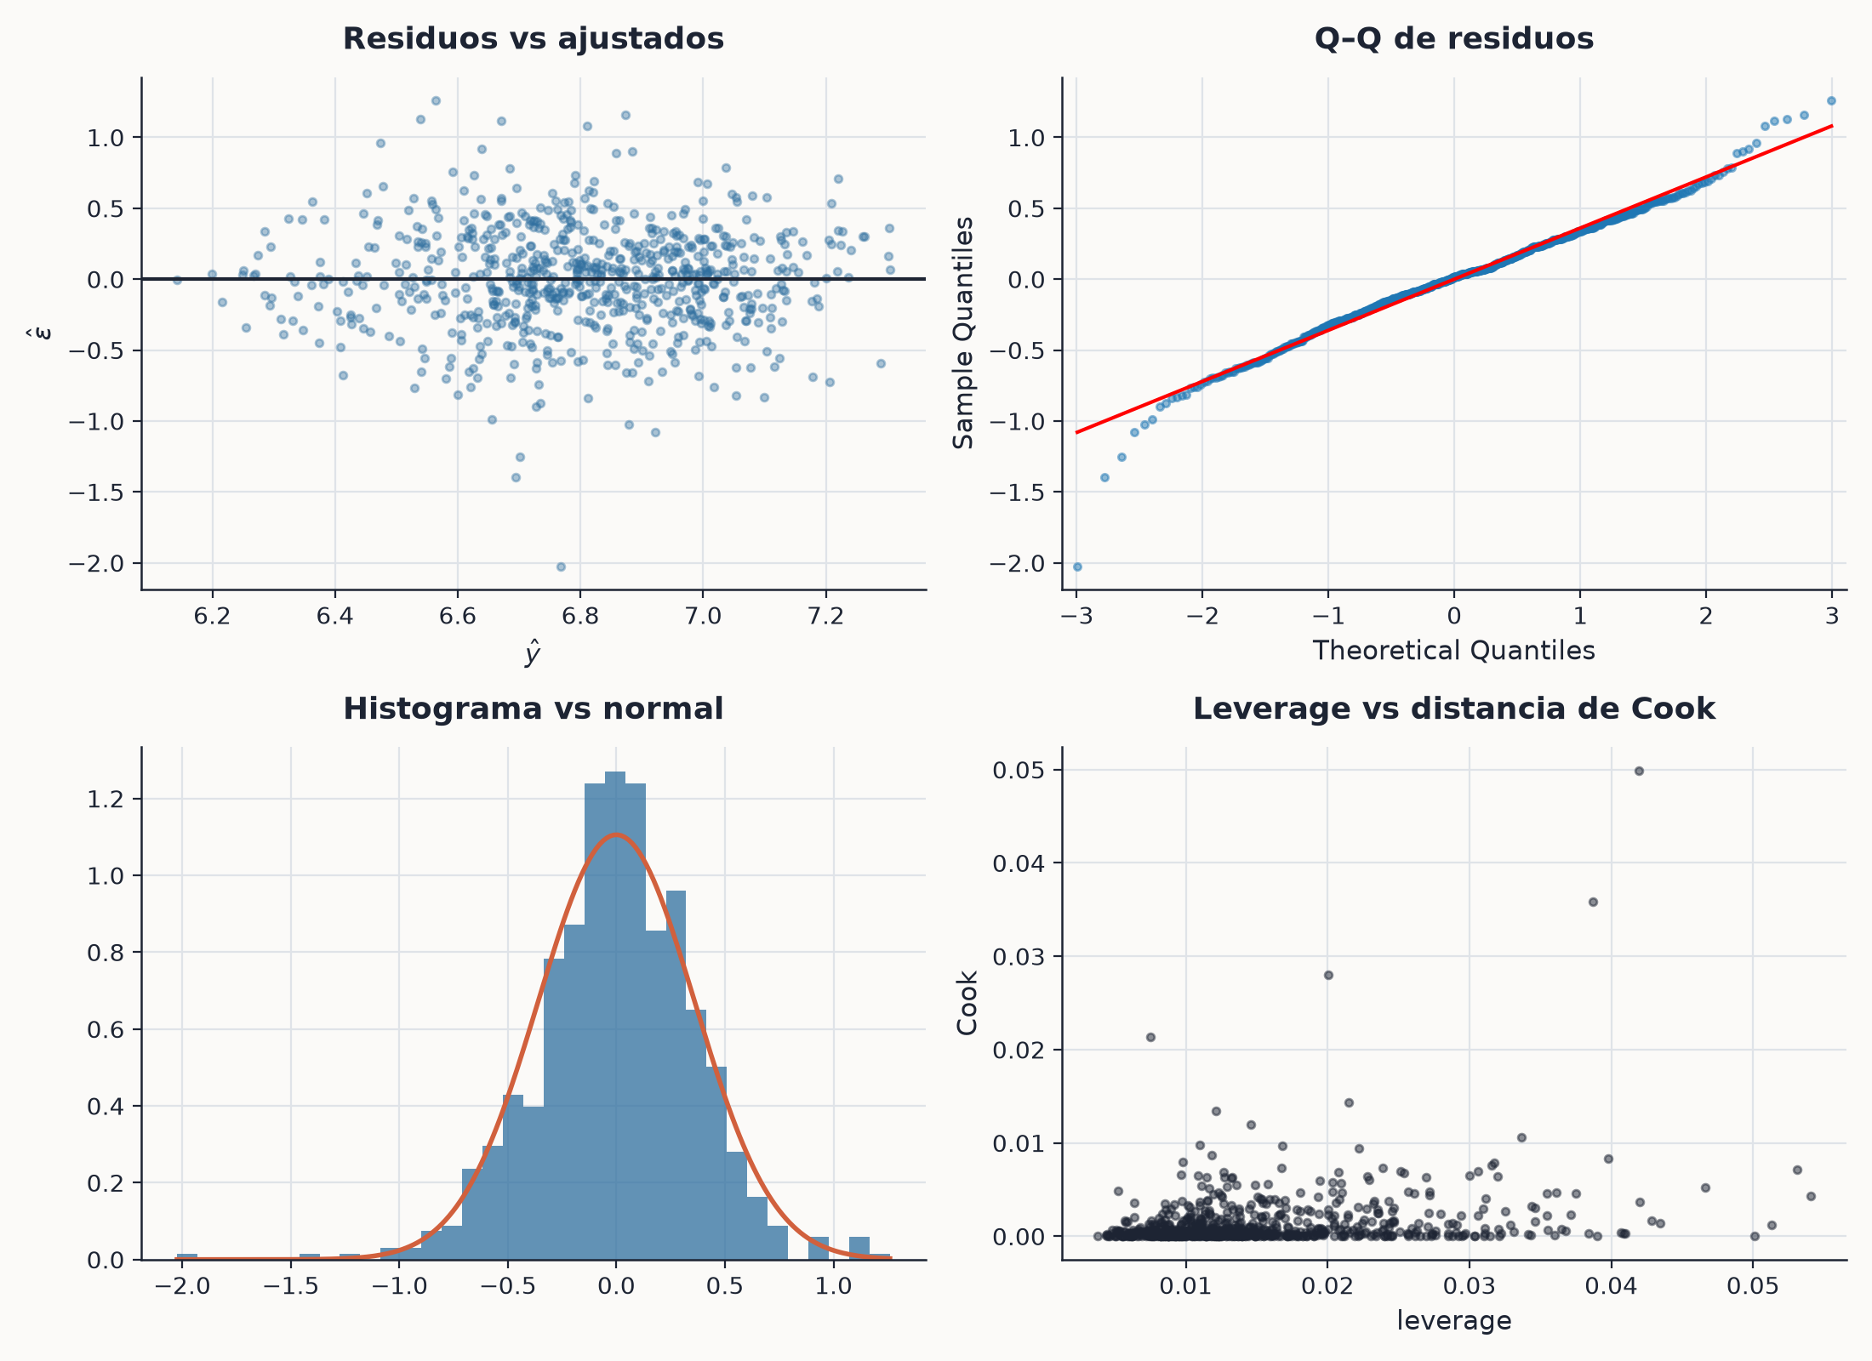
Residuos y MANOVA
5.1–5.2
Cook máx = 0.050: sin observaciones dominantes
MANOVA (educ, IQ, KWW) ~ sur: Wilks = 0.974, p = <0.001
MANOVA ≠ prueba de multicolinealidad
15

Slide 16
Heteroscedasticidad y Jarque–Bera
5.3–5.6, 5.13
• BP: R²aux = 0.0289 → LM = n·R² = 20.90 > χ²(10) = 18.31 (p = 0.022)
• White: p = 0.27 (pierde potencia)
• HC0–HC3 casi iguales a los clásicos; WLS: β educ = 0.0472
• JB = 722/6·(S² + (K−3)²/4) = 114 > 5.99 → no normalidad (K = 4.85)
• RESET p = 0.43: forma funcional adecuada
16

Slide 17
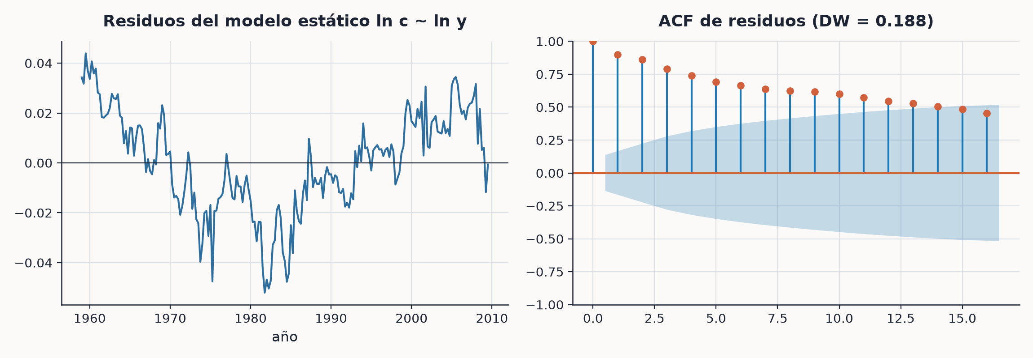
Autocorrelación
5.7–5.10
wage2: DW 1.86 vs 1.99 al reordenar → no aplica en corte transversal
Consumo estático: DW = 0.188 ≈ 2(1−ρ̂), BG(4) = 168; ee HAC 0.0067 vs clásico 0.0029
17

Slide 18
Modelos dinámicos y rezagos
5.11–5.12
• ARDL: ln cₜ = α + φ ln cₜ₋₁ + β₀ ln yₜ + β₁ ln yₜ₋₁: φ̂ = 0.954 (estable)
• Multiplicador de largo plazo (β₀ + β₁)/(1 − φ) = 0.999 ≈ 1
• Rezagos casi idénticos: corr(ln yₜ, ln yₜ₋₁) = 0.9998, VIF > 3,000
• BG(4) en el ARDL aún rechaza → más dinámica o HAC
• Rezagos distribuidos (crecimientos): BIC elige 1, AIC elige 3; efecto acumulado 0.60
18

Slide 19
Inferencia vs predicción
scikit-learn
Modelo | R² prueba | RMSE prueba
Base | 0.040 | 0.371
Completo | 0.224 | 0.333
Reducido | 0.221 | 0.334
Ridge | 0.250 | 0.328
Completo ≈ reducido fuera de muestra
La multicolinealidad afecta la interpretación, no la predicción
Ridge: menor RMSE a cambio de sesgo
19

Slide 20
Conclusiones
• Retorno a la educación robusto: 5.9% (simple) → ≈4.8% (controlando habilidad)
• Perfecta: no hay MCO único · Imperfecta: MCO sigue siendo MELI, pero las varianzas se inflan
• Todos los diagnósticos apuntan a exper, exper² y age; la F conjunta revela lo que las t no
• Centrar, combinar, PCA o Ridge corrigen sin perder ajuste
• Heteroscedasticidad leve (HC1), no normalidad irrelevante con n grande; en series de tiempo hace falta dinámica o HAC
• La misma lección aparece en hedónicos, finanzas y rezagos
20

